Slide 1

Тема: «Использование дистанционных технологий в работе учителя-логопеда по коррекции навыка письменной речи у младших школьников
с задержкой психического развития»
Экстер Наталья Владимировна
учитель-логопед МБОУ "СОШ № 86 г. Челябинска".

Slide 2

В условиях дистанционного проведения логопедических занятий очень важно поддерживать мотивацию учащихся и одновременно использовать эффективные цифровые инструменты для тренировки и контроля усвоения изучаемого материала.

Slide 3
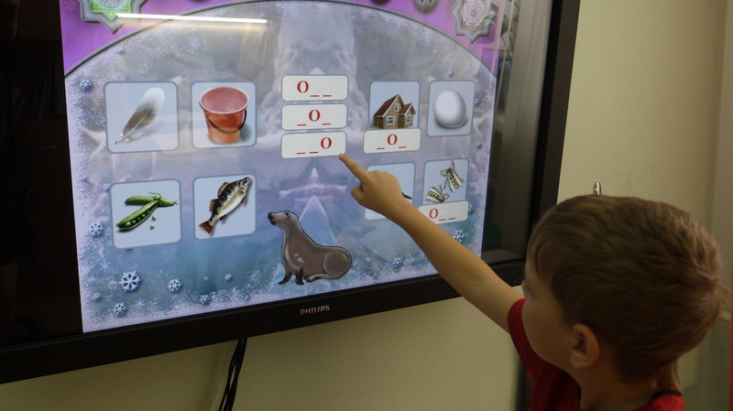
Вследствие этого становится актуальным выбор оптимального цифрового ресурса, позволяющего учителю-логопеду быстро создавать и систематизировать дидактические интерактивные задания различной направленности.

Slide 4
Формы дистанционной работы
Онлайн занятия | Готовые уроки в режиме автоматического воспроизведения | Онлайн консультирование родителей и педагогов | Получение онлайн консультации | Трансляции мероприятий | Онлайн встречи с семьями

Slide 5


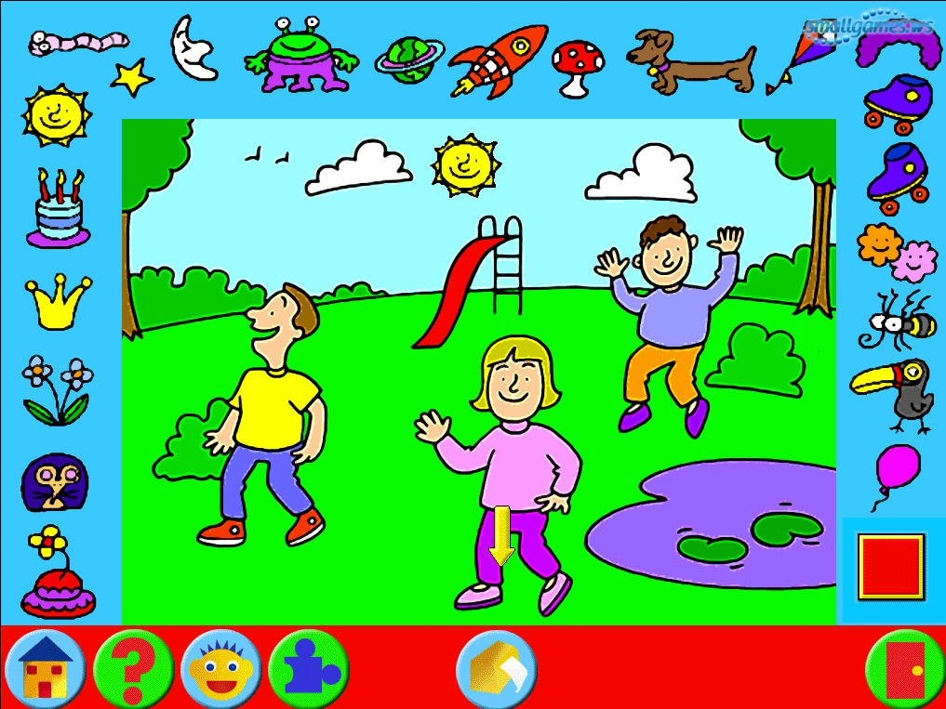

Slide 6
Этапы работы
Индивидуальный учебный план ребенка
Индивидуальная особенность ребенка
Четкое планирование
Подбор и подготовка игр и заданий
Информирование родителей
Проведение занятия
Домашнее задание

Slide 7
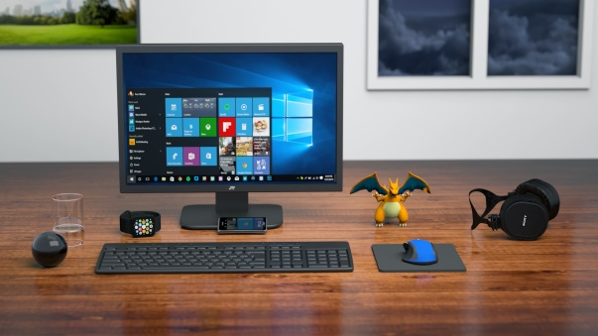

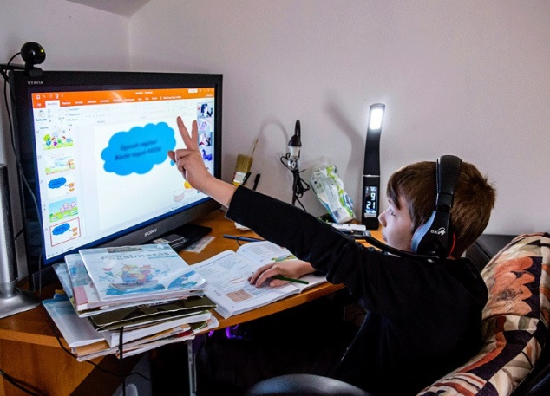

Slide 8
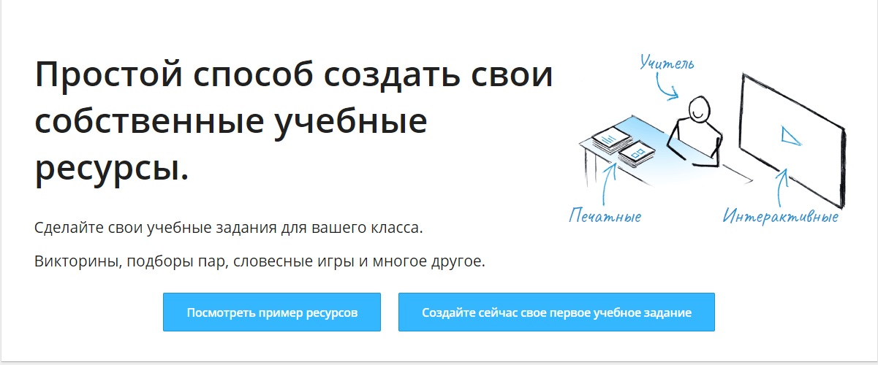
Wordwall

Slide 9
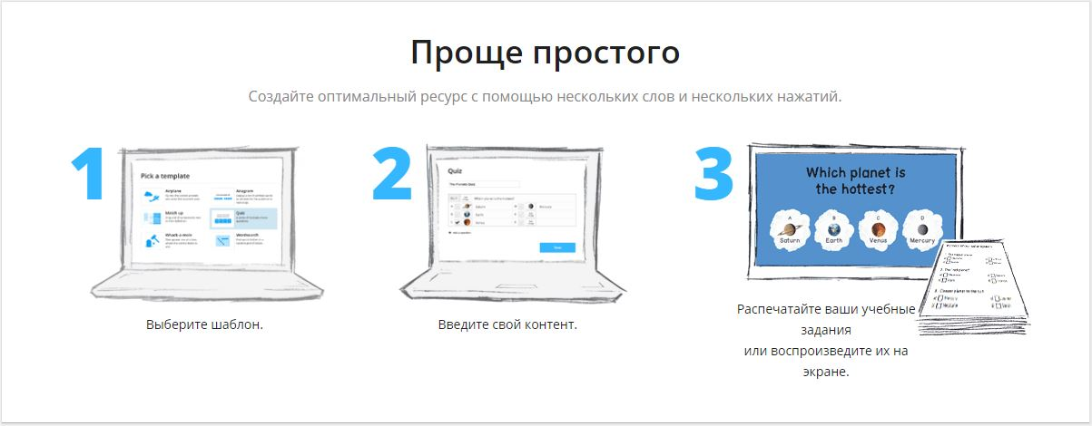

Slide 10
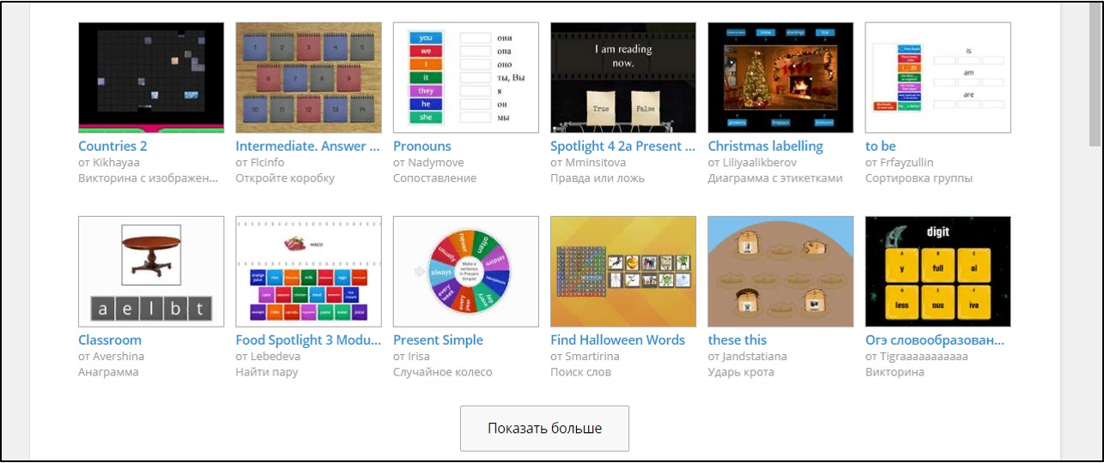
18 шаблонов, представленных на сайте Wordwall, отличаются качественной структурой и дают возможность учителю-логопеду использовать как уже имеющиеся.

Slide 11
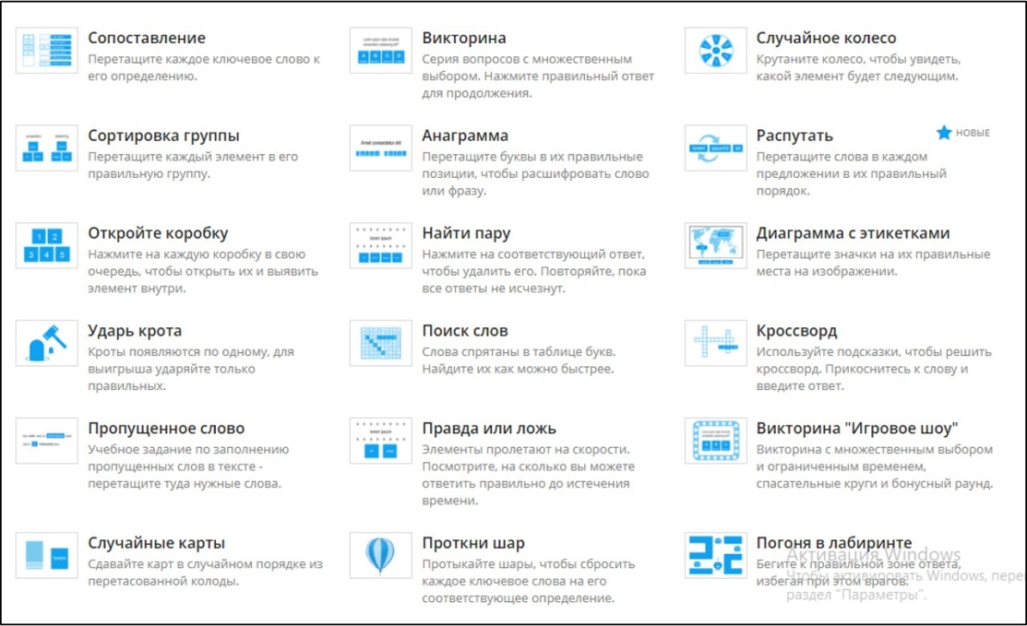
Эти шаблоны включают в себя знакомые дидактические игры, которые часто встречаются в педагогической практике. Даже в бесплатной версии вы получаете доступ к большому арсеналу игр.

Slide 12
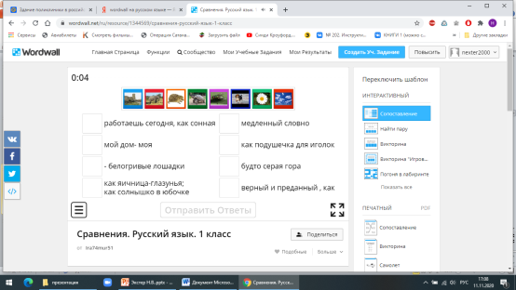
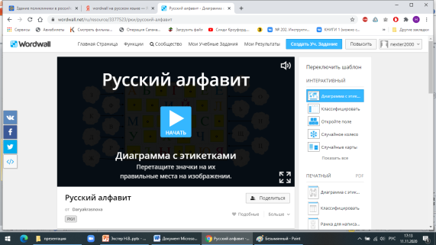
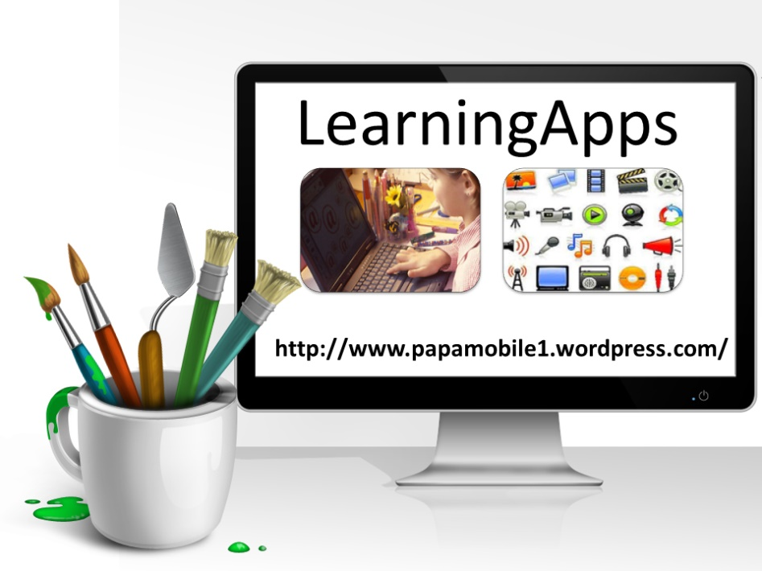
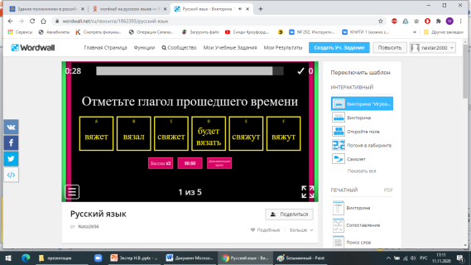
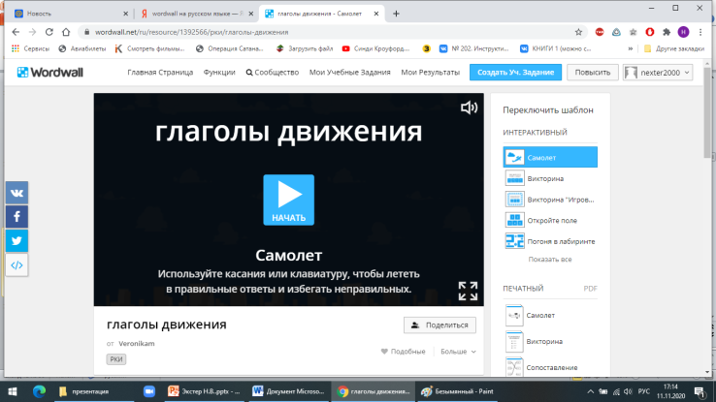

Slide 13
Новое учебное задание
Шаблон
Контент.

Slide 14
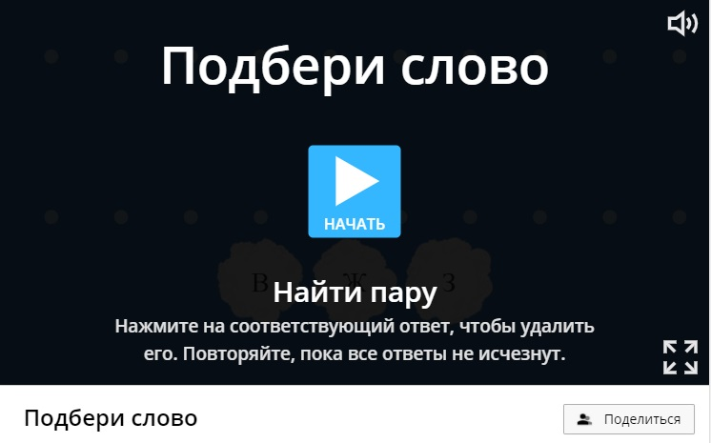
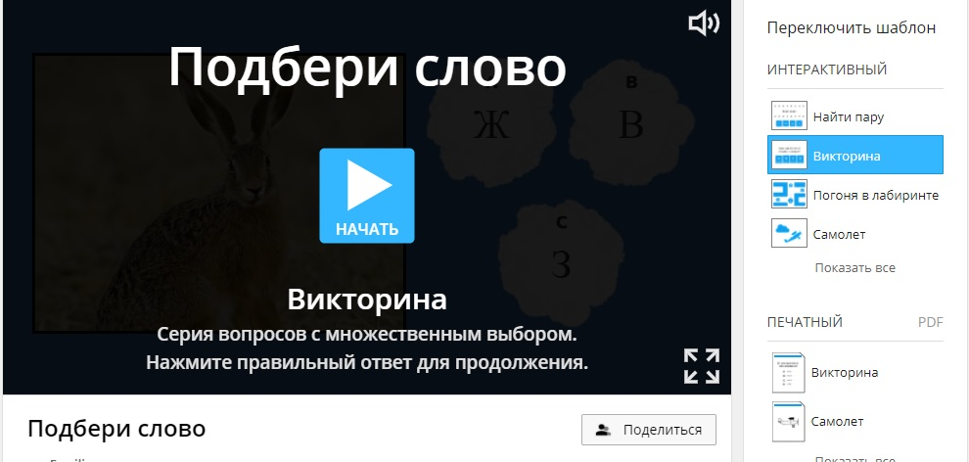
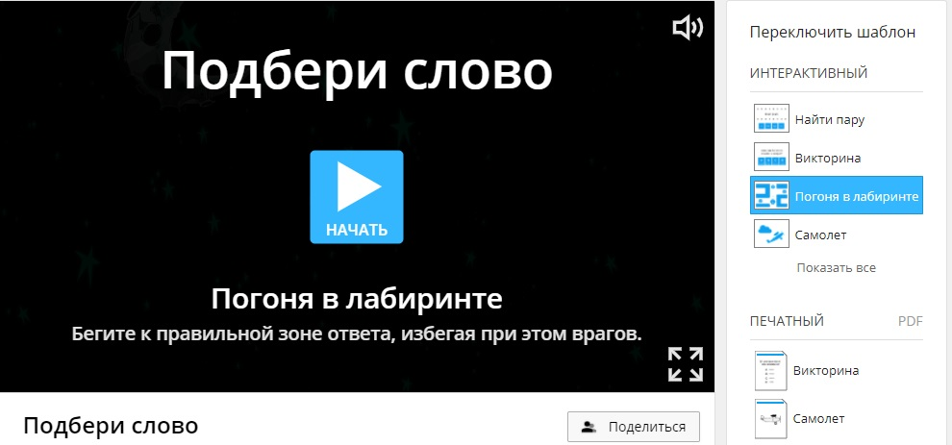

Slide 15
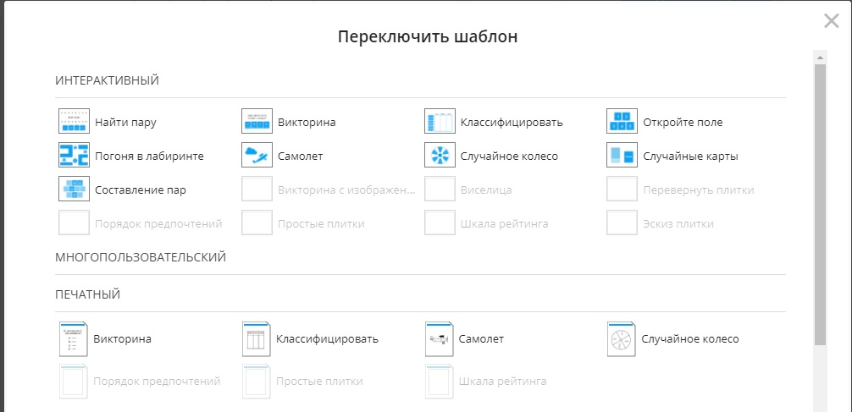
Интерактивные можно представить в различных темах. Каждая тема меняет внешний вид за счет различной графики, шрифтов и звука.
Вы также найдете дополнительные варианты, чтобы установить таймер или изменить ход игры.
У печатных также есть варианты. Например, можно изменить шрифт или распечатать несколько копий на страницу.

Slide 16
Грамматический строй речи
«Сопоставление»
«Ударь крота»
«Самолет»
«Магнитные слова»
«Викторина».
«Распутать»
Логическая связь между словами в предложениях
«Классифицировать
«Погоня в лабиринте»
«Случайное колесо»
«Проткни шар»
«Пропущенное слово»

Slide 17
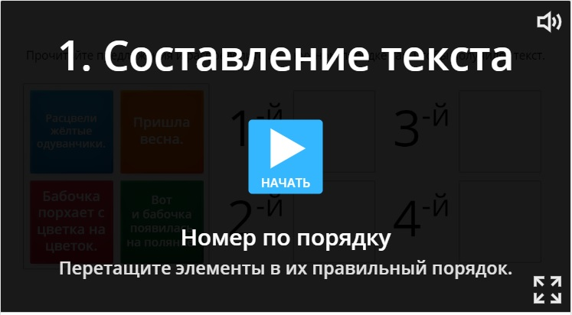

Slide 18
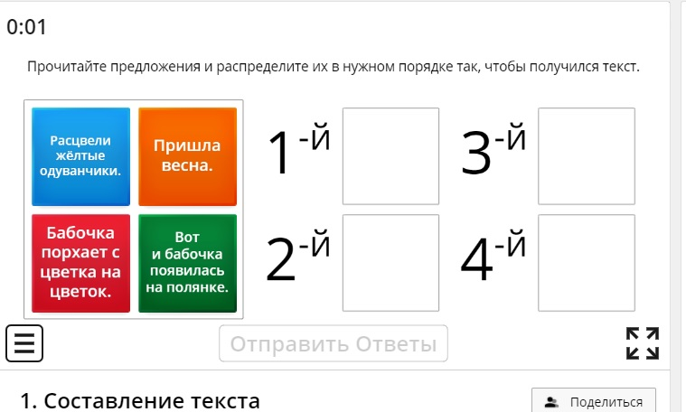

Slide 19
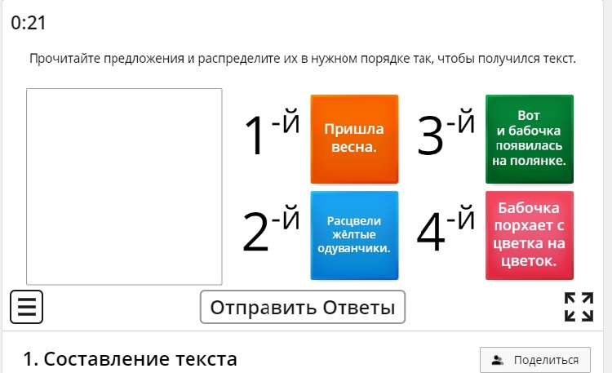

Slide 20
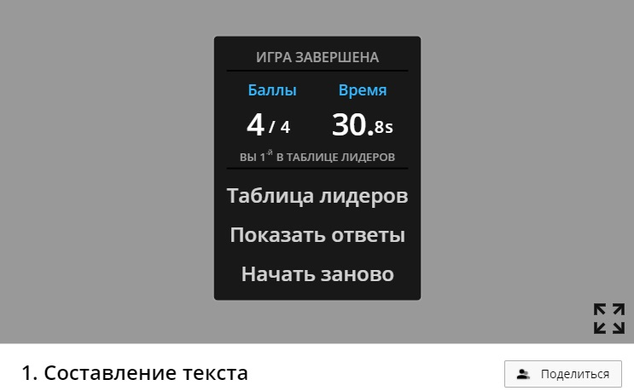

Slide 21
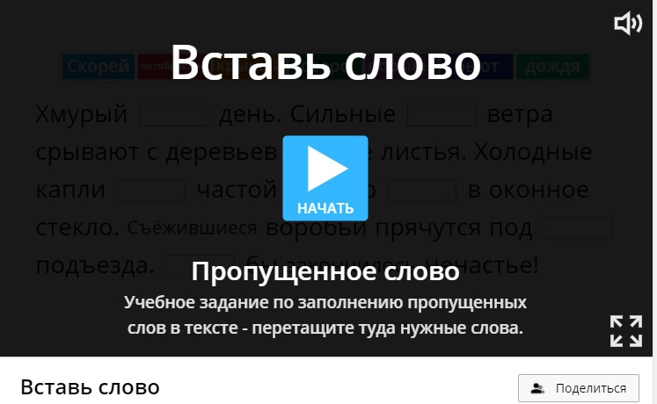

Slide 22
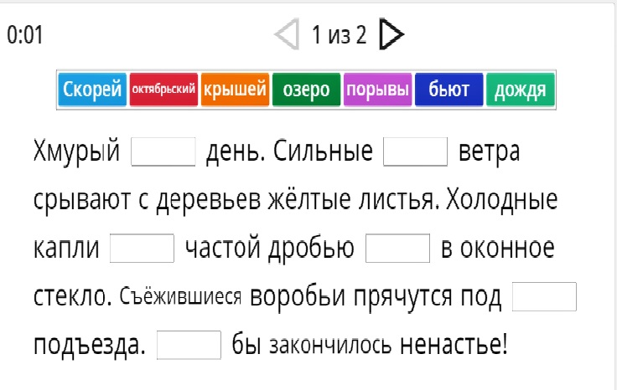

Slide 23
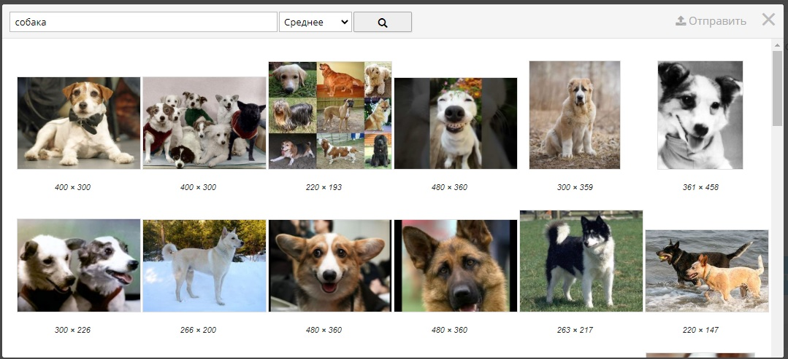
Создание своей игры займёт не очень много времени.
Большим подспорьем в игре является подключение к поисковой системе Bing, которая поможет вам быстро найти нужное изображение.

Slide 24
«Многопользовательская игра»

Slide 25
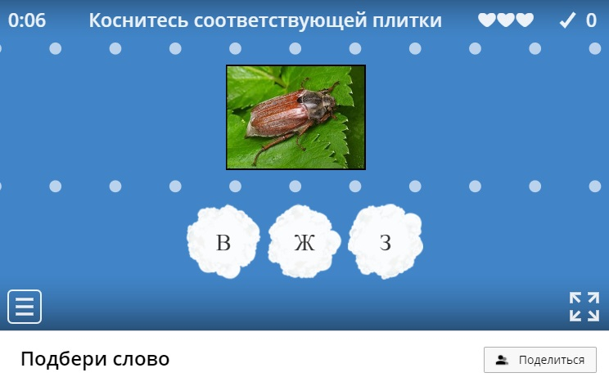

Slide 26

Обратная связь

Slide 27
Учебные задания можно использовать в качестве домашнего
Поделиться ссылкой на страницу учебного задания ссылкой, по электронной почте, в социальных сетях
Задания можно персонифицировать

Slide 28

Отличный способ улучшить виртуальную среду обучения, а также значительно разнообразить логопедические занятия.

Slide 29
Дистанционное обучение - https://www.lektorium.tv/
Онлайн игры,тренажеры,презентации,уроки,энциклопедии,статьи - http://kid-mama.ru/
Как записать контент в PowerPoint https://www.youtube.com/watch?v=HfBDjNrqcqQ
Как организовать кружок в онлайне | Rukami
https://www.youtube.com/watch?v=JA20OxUTEOg
Создание рабочих листов в сервисе Wizer
http://marinakurvits.com/interaktivnie-listi-wizer/
Создание викторин и тестов
http://marinakurvits.com/quizizz/#Kak_zapustit_test_dla_raboty_s_ucasimisa/
Создание он-лайн тестов
https://www.eduneo.ru/kak-za-5-minut-sozdat-onlajn-test-dlya-slushatelej/
МАСТЕР-ТЕСТ https://master-test.net/ Онлайн-конструктор тестов с неограниченным количеством вопросов/вариантов ответов и подробным отчетом о результатах тестирования
LEARNINGAPPS https://learningapps.org/ Самый популярный бесплатный конструктор для создания электронных интерактивных упражнений

Slide 30
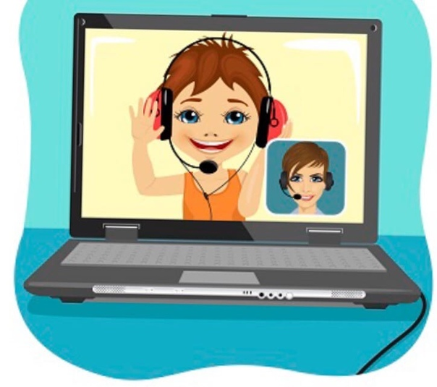
Спасибо за внимание!

